Slide 1

EMPRESA DE ACUEDUCTO Y ALCANTARILLADO DE BOGOTÁ E.S.P.
MÁS CERCA DE NUESTROS USUARIOS
CONSOLIDADO PQRS MES DE FEBRERO 2024

Slide 2
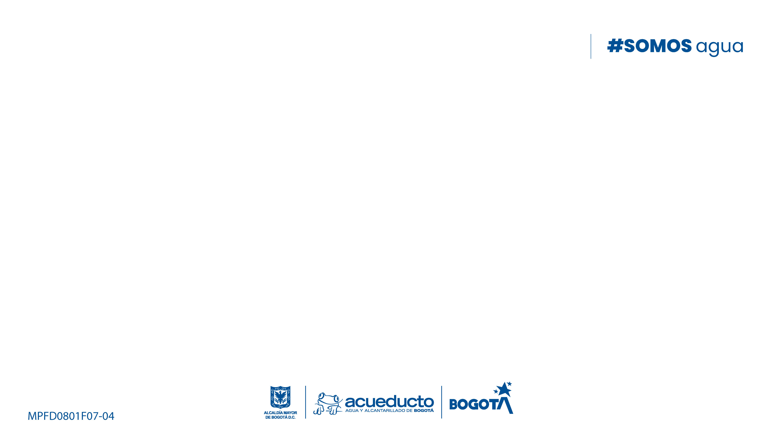






CANALES DE ATENCIÓN
CORREOS ELECTRONICOS CORPORATIVOS
CONTACT CENTER
Llamadas, chat, videollamada 7*24
WEB
Recepción PQR a través de la página web Bogotá te escucha
Recepción de algunas tipologías de solicitudes por correo electrónico. Ej: Acuerdos de pago y recuperación de consumos
CLIENTES PREFERENCIALES
Atención por un staff de Profesionales quienes recepcionan y atienden las solicitudes de Grandes consumidores y entidades oficiales por diversos canales corporativos para tal fin
ATENCIÓN PRESENCIAL
SuperCADE: Suba - CAD - 20 de Julio – Engativá – Manitas – Bosa - Américas.
CADE: Servitá - Santa Lucía
Punto de Atención: Pau Niza Zona 1, Punto de Atención San Diego Zona 2, Centro Nariño Zona 3, Punto de Atención San Benito Zona 4, Punto de Atención UNISUR y Centro Comercial Soacha Parque zona 5.

Slide 3
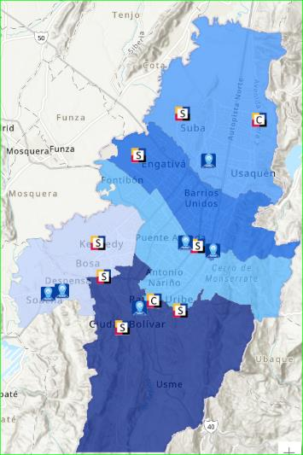
CANALES DE ATENCIÓN
PUNTOS PROPIOS ATENCIÓN PRESENCIAL
ZONA | PUNTO | DIRECCIÓN | HORARIO
1 | Punto de Atención Niza | AV SUBA 118-53 | Horario: Lunes a viernes de 8:00 am a 4:30pm
2 | Punto de Atención San Diego | CARRERA 7 # 33 - 53 | Horario: Lunes a viernes de 8:00 am a 4:30pm
3 | Punto de Atención Centro Nariño | Calle 22C # 40 - 99 | Horario: Lunes a viernes de 8:00 am a 4:30pm
4 | Punto de Atención San Benito | Carrera 19 C No.55-64/72 sur | Horario: Lunes a viernes de 8:00 am a 4:30pm
5 | Punto de Atención UNISUR Centro Comercial Soacha parque | Carrera 4 No. 28 -10 (Soacha) Carrera 7 No. 12 - 42 Local 258 (Soacha) | Horario: Lunes a viernes de 8:00 am a 4:30pm
RED CADES
Zona | Sedes | Dirección | Horario
1 | SUPERCADE SUBA | CL 45 103B 90 | Lunes a viernes de 7:00 a.m. a 4:00 p.m. Sábados de 8:00 a.m. a 12 m.
 | CADE SERVITA | Calle 165 #7-39 | Lunes a viernes de 7:00 a.m. a 4:00 p.m.
2 | SUPERCADE CAD | AK 30 No. 25-90 | Lunes a viernes de 7:00 a.m. a 4:00 p.m. Sábados de 8:00 a.m. a 12 m.
 | SUPERCADE ENGATIVA | Tv 113b #66-54 | Lunes a viernes de 7:00 a.m. a 4:00 p.m. Sábados de 8:00 a.m. a 12 m.
4 | SUPERCADE 20 JULIO | KR 5A 30C 20 | Lunes a viernes de 7:00 a.m. a 4:00 p.m. Sábados de 8:00 a.m. a 12 m.
 | SUPERCADE MANITAS | Carrera 18 L 70 B-50 SUR | Lunes a viernes de 7:00 a.m. a 4:00 p.m. Sábados de 8:00 a.m. a 12 m.
 | CADE SANTA LUCIA | Av. Caracas No. 41B – 30 sur | Lunes a viernes de 7:00 a.m. a 4:00 p.m.
5 | SUPERCADE BOSA | AC 57R SUR 72D 12 | Lunes a viernes de 7:00 a.m. a 4:00 p.m. Sábados de 8:00 a.m. a 12 m.
 | SUPERCADE AMERICAS | AK 86 43 55 | Lunes a viernes de 7:00 a.m. a 4:00 p.m. Sábados de 8:00 a.m. a 12 m.
Actualmente la EAAB-ESP tiene 6 puntos propios funcionando.
También tiene presencia en 9 puntos de la Red CADE

Slide 4
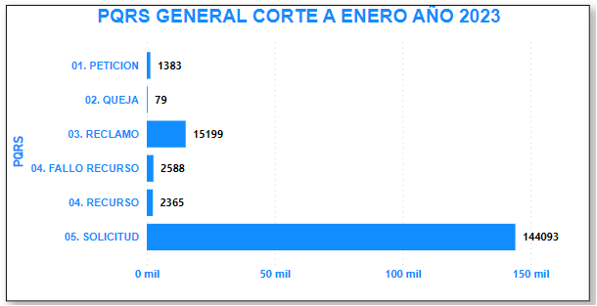
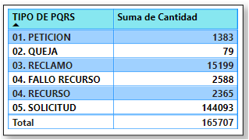
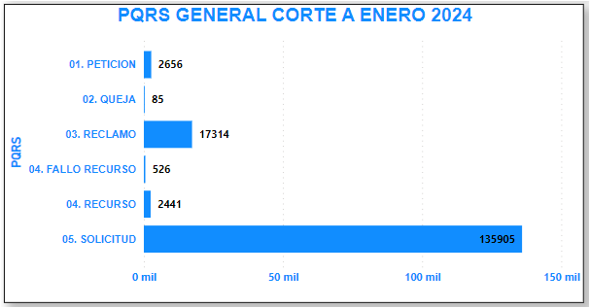
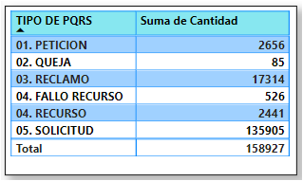
PQRS 2023 – 2024 CORTE FEBRERO
En esta gráfica se ve el comportamiento total de las Peticiones, Quejas, Reclamos, Recursos, Fallos de Recursos de la SSPD y Solicitudes; lo anterior con corte al mes de febrero para los años 2023 y 2024.

Slide 5
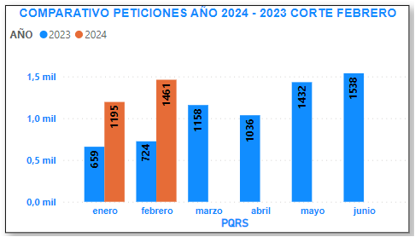
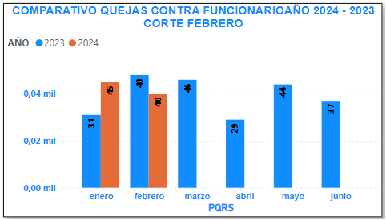
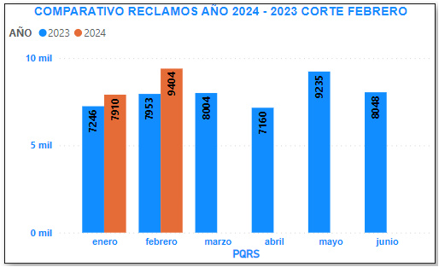
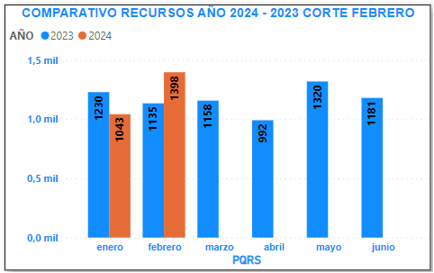
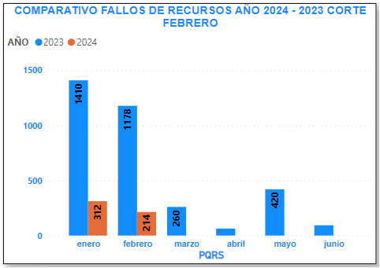
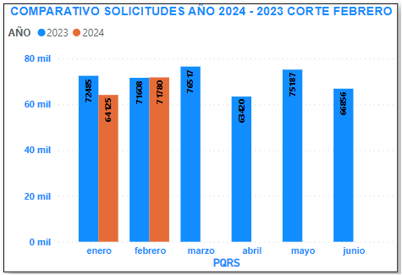
COMPORTAMIENTO LINEAL PQRS 2023 – 2024 CORTE MES DE FEBRERO
En estas gráficas se visualiza el comparativo de las PQRS años 2023 v/s 2024. Específicamente en las Reclamaciones se evidencia un aumento en febrero de este año

Slide 6
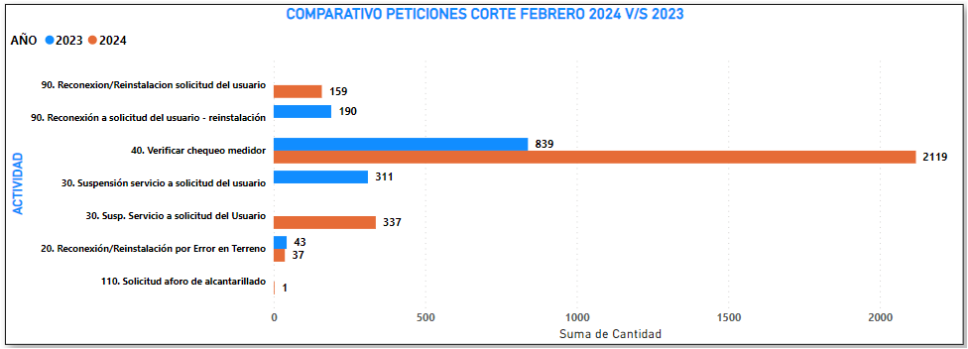
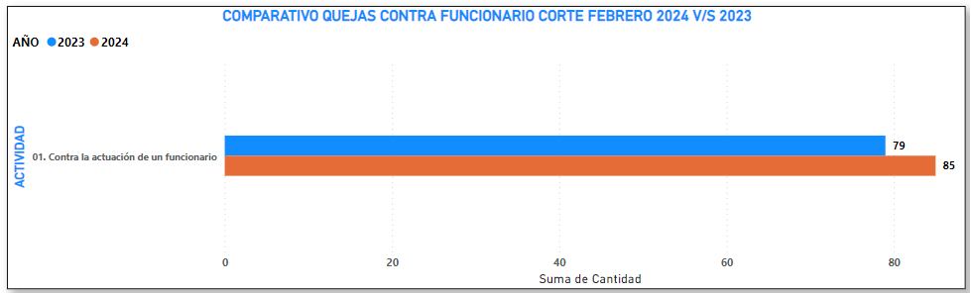
COMPORTAMIENTO PQRS POR CLASE Y ACTIVIDAD CORTE A FEBRERO

Slide 7
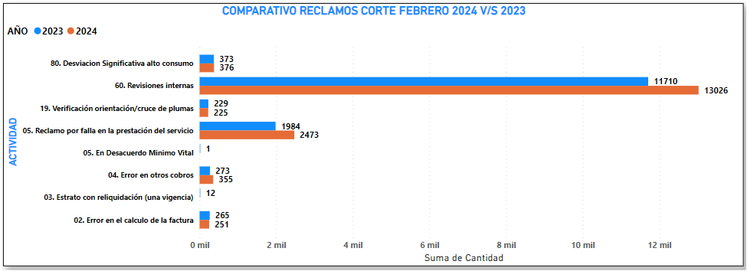
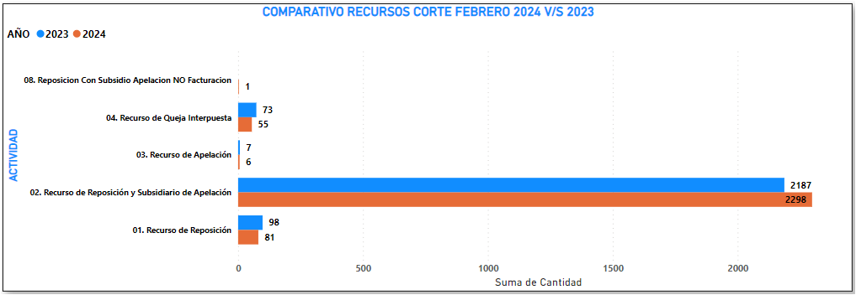
COMPORTAMIENTO PQRS POR CLASE Y ACTIVIDAD CORTE A FEBRERO

Slide 8
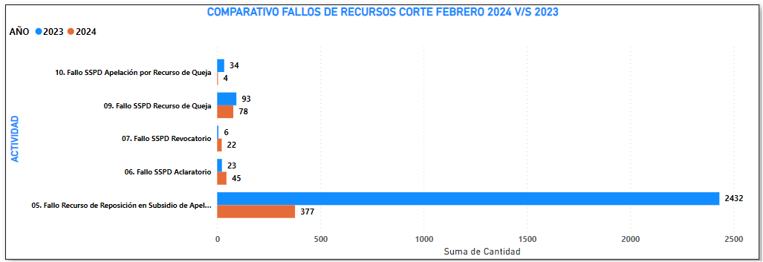
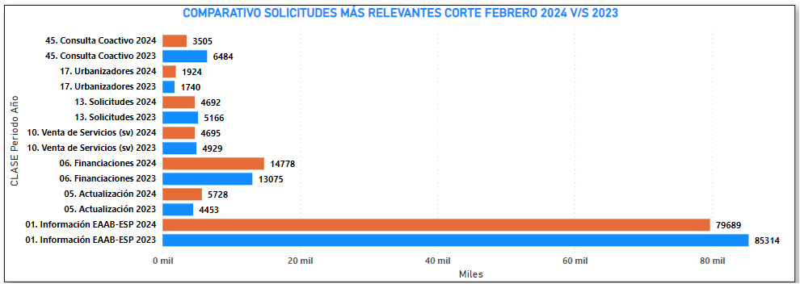
COMPORTAMIENTO PQRS POR CLASE Y ACTIVIDAD CORTE A FEBRERO

Slide 9
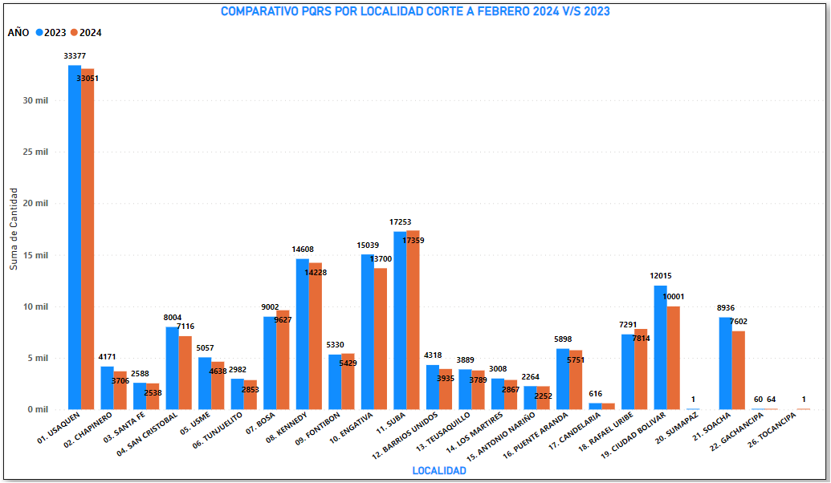
COMPORTAMIENTO PQRS POR LOCALIDAD CORTE A FEBRERO 2023 - 2024

Slide 10
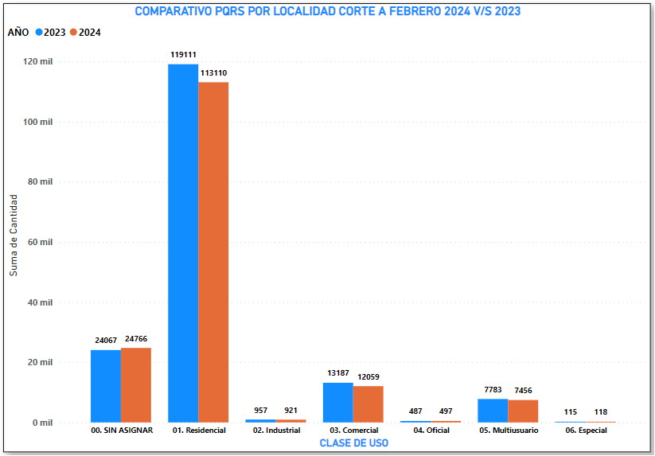
COMPORTAMIENTO PQRS POR CLASE DE USO CORTE A FEBRERO 2023 - 2024

Slide 11
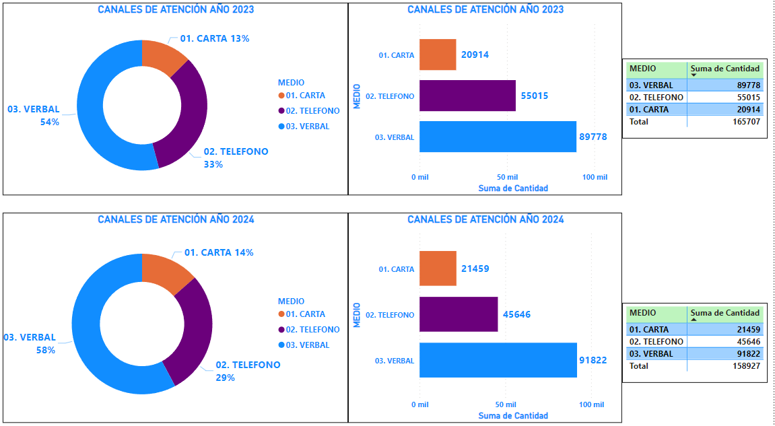




COMPORTAMIENTO CANALES DE ATENCIÓN FEBRERO 2023 - 2024
*Es importante aclarar que los datos del canal telefónico son todos aquellos que ameritan generación de contacto en Sistema de Información Comercial.
No todas las llamadas que entran a la línea 116 son registradas en SAP, ejemplo horarios de atención, datos de apertura de caminatas ecológicas, etc.

Slide 12
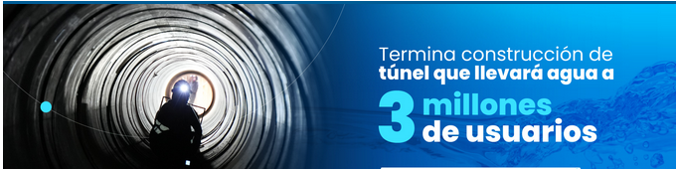
INFORMACIÓN DE INTERÉS
19 feb. 2024
Para ampliar la conducción de agua potable al occidente de la ciudad, la EAAB instaló 10,5 kilómetros de tubería por debajo de la Avenida Boyacá.
En su construcción se empleó una moderna tecnología que evitó romper vías y disminuyó impactos en la movilidad.
La EAAB invirtió más de 303 mil millones de pesos en este proyecto.
La Empresa de Acueducto y Alcantarillado de Bogotá (EAAB) alcanzó un nuevo hito en la construcción del túnel de la línea Tibitoc– Casablanca, la cual reforzará el suministro de agua en el occidente de Bogotá y los municipios vecinos.
Estas obras se ejecutaron a través de dos potentes máquinas tuneladoras, bautizadas con el nombre de Guadalupe y Monserrate. La primera avanzó de sur a norte y la otra de norte a sur, y en sus trayectos instalaron 10, 5 kilómetros de redes, entre la calle 80 (Engativá) y la Avenida El Ferrocarril del Sur (Kennedy).
Este proyecto conocido como la Manija Tibitoc-Casablanca hace parte del programa de obras para mejorar la confiabilidad del servicio de agua y beneficia a más de tres millones de habitantes de siete localidades del sur y occidente, entre ellas, Engativá, Kennedy, Bosa, Fontibón y los municipios de Funza, Madrid, Mosquera, Zona Industrial Autopista Medellín (Cota – Tenjo).
Con estas obras, las cuales estarán en operación en el mes de junio de 2024, una vez termine la instalación de 800 metros de tubería con el método de zanja abierta, dejará completamente modernizada la principal tubería de la ciudad.
Luego de la construcción de la Manija Tibitoc-Casablanca, se podrá rehabilitar la conducción existente que se localiza en la parte central de la Avenida Boyacá. Este proyecto traerá beneficios adicionales para Bogotá, ya que con esta nueva tubería se podrán adelantar los proyectos viales por la Avenida Boyacá.
En este proyecto, la EAAB invirtió más de 303 mil millones de pesos que incluyen la obra e interventoría.

Slide 13

GRACIAS

